Slide 1
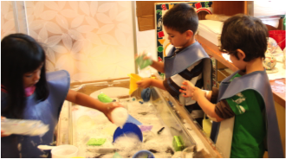
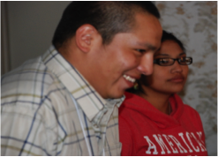
Beneficios
              Preparación para la escuela
              Autorregulación
        Enfocarse en
        la enseñanza
        Desarrollar las relaciones
Niños
Adultos

Slide 2
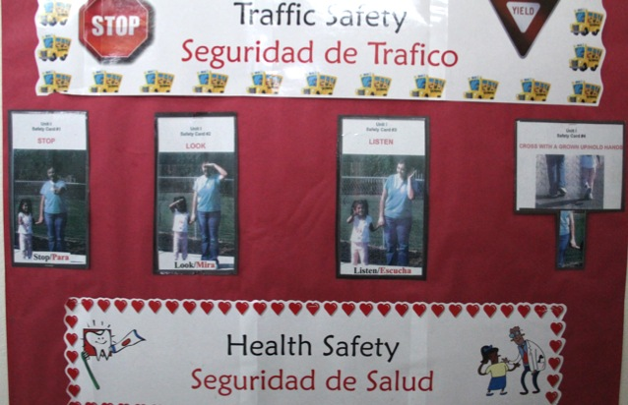
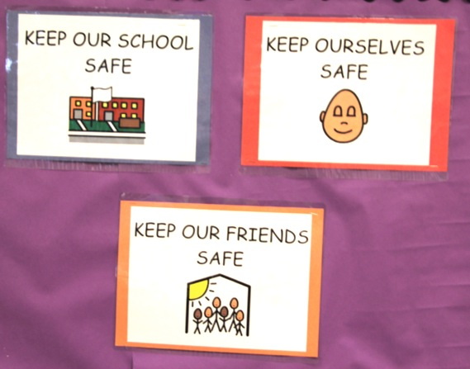
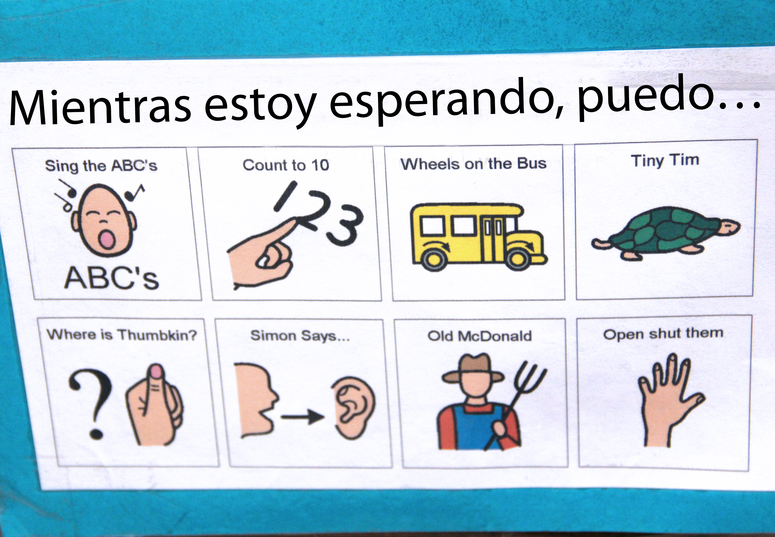
Tipos de reglas
Mantener segura a nuestra escuela
Mantenernos seguros a nosotros mismos
Mantener seguros a nuestros amigos
Salud/
seguridad
Normas morales
Procedi-mientos

Slide 3

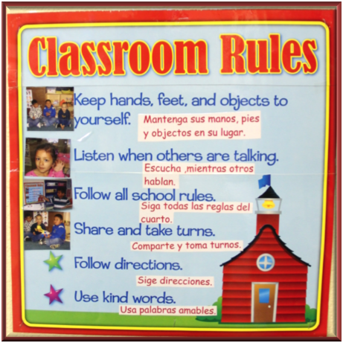
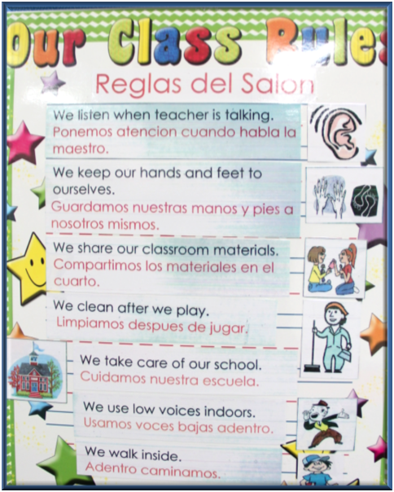
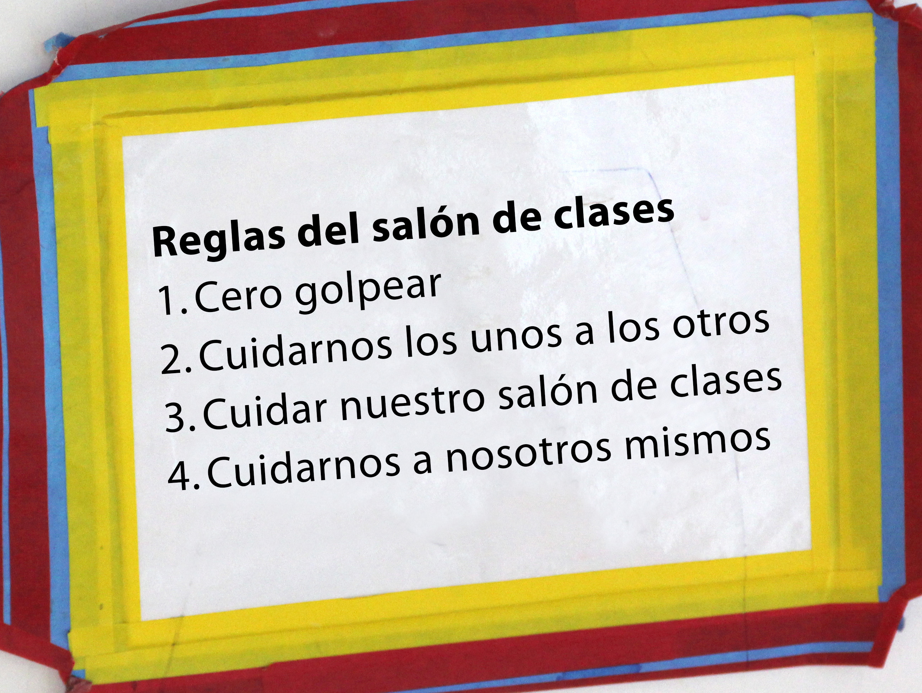
Actividad de aprendizaje
Reglas del salón de clases
Mantenga sus manos, pies y objetos en su lugar.
Escucha mientras otros hablan.
Sigue todas las reglas del salón.
Comparte y toma turnos.
Sigue instrucciones.
Usa palabras amables.

Slide 4
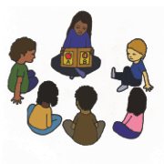
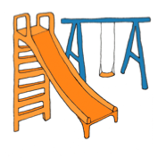
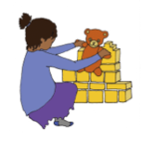
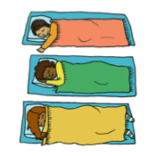
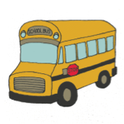
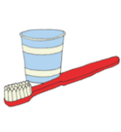
GUIDE [GUIAR]
  Juegos dramáticos
  Bloques/Cubos
  Computación
  Participantes invitados
  Círculo
  Afuera
Grupo entero
Áreas populares
Fuera de la rutina
Rutinas
  Salud
  Comidas
  Siesta
  Simulacros
  de incendio
  Excursiones
  Día de fotografías

